Slide 1
応募タイプ | 応募者 | 業種 | 工程 | 概算費用
取り組みテーマ
Before
＜導入前イメージ＞
After
＜導入後イメージ＞
導入設備、協力企業等 (ロボットメーカー、SIer、コンサルタント等)
対象工程での成果目標
生産性向上率 |  | %
 | 人数
 | 時間
 | 生産量
 | その他効果
ライン・店舗での成果目標
生産性向上率 |  | %

Slide 2
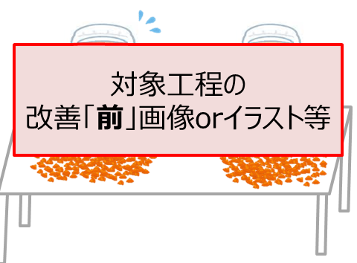
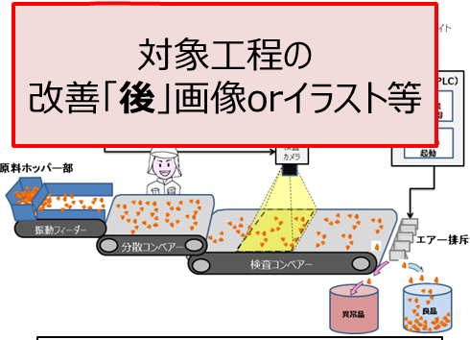
応募タイプ | 応募者 | 業種 | 工程 | 概算費用
コンソーシアム | ○○株式会社 | 惣菜製造業 | 検査 | 2,000万円
取り組みテーマ
AI原料検査装置システム導入による生産性向上・検査精度向上
Before (別記様式２：事業計画書１参照)
総菜製造にかかわる原料の検査は、目視で行っているが、人手では限界があり、不良を見逃してしまう可能性がある。人参の銀杏切りは、検査台の上で、目視で検査を行っている。検査精度や処理スピードを、習熟度に左右されない検査体制を構築したいと考えた。
After (別記様式２：事業計画書4参照)
AIを用いら画像検査装置を導入することで、検査精度のブレが無くなり、併せて以上品の検出・排出の自動化を実現したい。また、検査に係る人数は、１名で作業が可能となることを目指す。
<導入前検査イメージ>
<導入後検査イメージ>
対象工程での成果目標
(別記様式２：事業計画書5参照)
導入設備、協力企業等 (ロボットメーカー、SIer、コンサルタント等)
■導入予定設備 ○○検査装置(○○社製) ■Sier 株式会社○○
生産性向上率 |  | 130 %
 | 人数 | 2名 → 1名
 | 時間 | 現在と同等
 | 生産量 | 現在と同等
 | その他効果 | 検査バラつきの改善
付加価値額での成果
ライン・店舗での成果目標
生産性向上率 | 103 %

